Slide 1
מערכת שידורים לאומית

Slide 2
ניהול חדשנות
מקצוע: ניהול עסקי
מורה: ד"ר אלון הסגל

Slide 3
מה נלמד היום
1. מהי חדשנות ויזמות ?
2. האם ניתן לנהל חדשנות ?
3. איך מטמיעים חדשנות בארגון?

Slide 4
חדשנות
Innovation

Slide 5
חדשנות Innovation
שילוב של צורך והזדמנות
תהליך שנועד לייצר פתרון מעשי לבעיה קיימת
תהליך שנותן ערך משמעותי ומעלה את איכות החיים
חדשנות טכנולוגית - מחייבת שימוש באמצעים טכניים, ציוד ומשאבים.

Slide 6
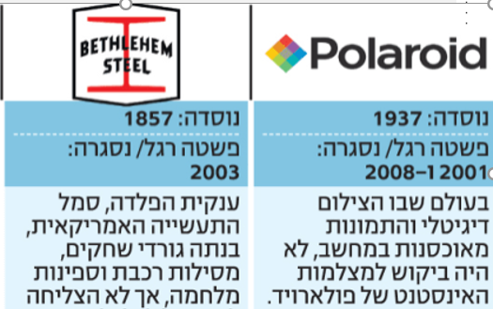
האם כל ארגון חדשן?
חברות רבות פיתחו טכנולוגיה חדשנית אבל ללא קשר לצרכי השוק
יש כאלו שהשתמשו בטכנולוגיות בלי להבין מה התועלת האמיתית שלהן
חברות אחרות ויתרו על חדשנות מכיון שהסתמכו על חוזקן הפיננסי והעיסקי העכשווי

Slide 7
מדוע כדאי לי להיות חדשן?
להיות חדשן זה אופי. יש לא מעט יתרונות...
עלייה במדרג החברתי
תגמול
עצמאות תפעולית.
נגישות וקידמה.
שליטה במרחב.
עזרה לאחרים

Slide 8
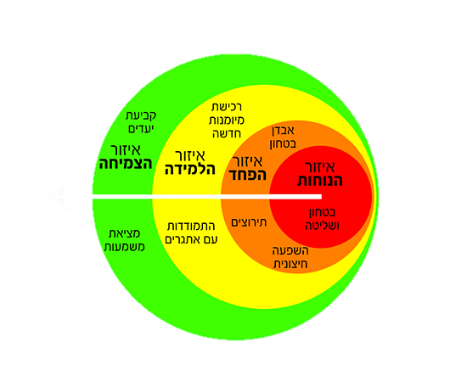
האם כולנו יכולים להיות חדשניים?
צורך בטרנספורמציה [דיגיטלית]
לקיחת סיכונים
עמידה בכישלונות

Slide 9
שילוב של חשיבה מתכנסת וחשיבה מסתעפת
חשיבה מתכנסת
מיקוד בצורך
יעילות וניצול הזדמנויות
ישימות, הנגשה, שימושיות
מודל עסקי
חשיבה מסתעפת
רעיונות מגוונים
הכל אפשרי
יציאה מהקופסא
חוסר סדר
ערבוב בין תחומים

Slide 10
התפתחות החדשנות בארגון
פעולה שגרתית
מהכוח אל הפועל
חדשנות - פתרון חדש ויישומי
תועלתנות מוכחת
הוכחת יתכנות POC
מודל עסקי
ייחודיות / שונות
יציאה ממסגרת החשיבה [יציאה מהקופסה]
יזמות –
יישום פתרון
התאמה ללקוח
מיתוג חדשני
יעילות תפעולית
יצירה –
רעיון חדש
המשך פעילות קודמת
ללא שינוי
הטמעת החדשנות

Slide 11
סוגים של חדשנות בארגון
משמרת ((Conservative
שימור הקיים
סמוכהAdjacent ))
התאמה של הקיים למצב חדש
תוספתית
(incrementally)
שפר מסוים הנדרש לקיים
מתמירה Transformational)) מוצרים חדשים מצבים חדשים
כי להישאר במקום זה בעצם ללכת אחורה.

Slide 12

7 המצאות ישראליות שנולדו לגמרי במקרה!
(רשות החדשנות)
https://www.youtube.com/watch?v=gv2phE5PhXM

Slide 13
תרגול
1. בחרו 4 רעיונות וחלקו אותם ל:
  רעיונות חדשניים
  רעיונות יצירתיים
2. מה מבדיל בין הרעיונות השונים?

Slide 14

אסטרטגיות חדשנות
"אוקיינוס אדום" אוקיינוס כחול
חדשנות משבשת
מיקוד בנישה
מחוץ לגבולות המשחק
התאמה זריזה לשינויים
גבולות התעשייה מוגדרים ומקובלים
חוקי המשחק ידועים.
כל המתחרים מנסים לגבור האחד על השני ולתפוס נתחי שוק

Slide 15
"אקוסיסטם של חדשנות
Innovation Ecosystem
שילוב חדשנות מחוץ לארגון
הכרות עם מוצרים תחליפיים
שיתוף פעולה עם מתחרים
התמודדות עם רגולציה ומחסומי כניסה
אחריות תאגידית
שמירה על הסביבה

Slide 16
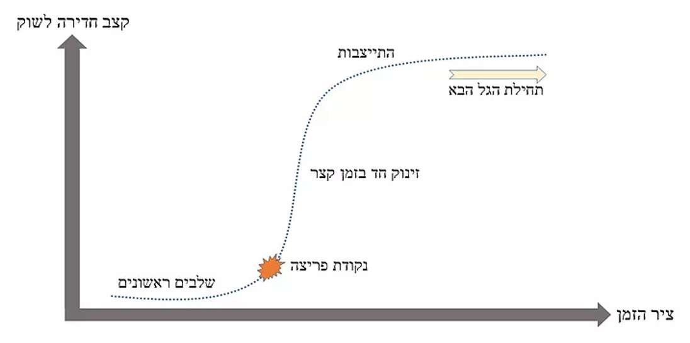
הטמעת חדשנות בשוק העסקי
מודל S – מ"נקודת פריצה" ועד "הגל הבא".

Slide 17
המלצות לחדשן הצעיר
♾💭 חדשנות טובה מתחילה בגיוון. כמה שיותר זויות ורב תחומיות.
❓ חדשנות מתחילה כששואלים שאלות. במיוחד שאלות קשות...
👘 חשוב להבין את הצורך של "הלקוח" כדי ליצור חדשנות אפקטיבית .
🔆 לשתף.
☯ לא לחשוש. אבל כדאי להתמקד במה שאפשר
📲 לנהל קהילה, להיות ברשתות החברתיות.
😇 כוונו לחדשנות ערכית, כזו שמטרתה לעזור לאנושות.

Slide 18
יישום רעיון
בחרו 3 רעיונות, שהייתם רוצים להוציא לפועל.
מה נדרש מכם כדי להוציא כל אחד מהרעיונות לפועל?
איזה רעיון הכי כדאי ליישם?
היעזרו בטבלה.
רעיונות | מי צריך להשתתף? | איזה משאבים צריך?
רעיון 1
רעיון 2
רעין 3

Slide 19

שימוש ביצירות מוגנות בזכויות יוצרים ואיתור בעלי זכויות
השימוש ביצירות במהלך שידור זה נעשה לפי סעיף 27א לחוק זכות יוצרים, תשס"ח-2007. אם הינך בעל הזכויות באחת היצירות, באפשרותך לבקש מאיתנו לחדול מהשימוש ביצירה, זאת באמצעות פנייה לדוא"ל rights@education.gov.il

